Slide 2


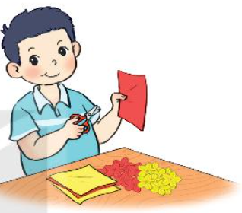

Giải bài toán về nhiều hơn một số đơn vị
Có 6 bông hoa màu đỏ, số bông hoa màu vàng nhiều hơn số bông hoa màu đỏ là 3 bông. Hỏi có bao nhiêu bông hoa màu vàng?
6
Nhiều hơn 3
Bài giải
Số bông hoa màu vàng là:
6 + 3 = 9 (bông)
Đáp số: 9 bông hoa.
?

Slide 3
Số bông hoa màu đỏ ít hơn là số bé
Số bông hoa màu vàng nhiều hơn là số lớn.
Muốn giải bài toán về nhiều hơn 1 số đơn vị ta tìm số lớn.
Muốn tìm số lớn ta lấy số bé cộng phần nhiều hơn.
SL = SB + phần nhiều hơn.

Slide 5

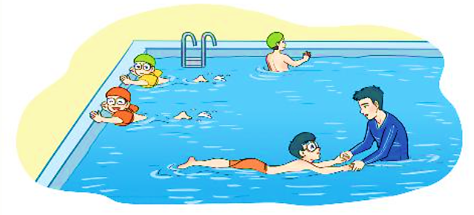
1
Trong một lớp học bơi có 9 bạn nam, số bạn nữ nhiều hơn số bạn nam là 2 bạn. Hỏi lớp học bơi có bao nhiêu bạn nữ?
nhiều hơn
Tóm tắt
Nam: 9 bạn
Nữ nhiều hơn nam: 2 bạn
Nữ: … bạn?
Nam: 9 bạn
Số bé
Nữ nhiều hơn nam
Số lớn
Đi tìm số lớn là dạng toán nhiều hơn

Slide 6
Bài giải
Lớp học bơi có số bạn nữ là:
(bạn)
Đáp số: bạn nữ.
+ =
?
?
?
9
2
11
?
11

Slide 7
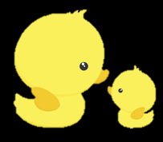
Trên sân có 14 con gà, số vịt nhiều hơn số gà là 5 con. Hỏi trên sân có bao nhiêu con vịt?
2
Tóm tắt
Gà: 14 con
Vịt nhiều hơn gà: 5 con
Vịt: … con?
Bài giải
Số con vịt trên sân là:
(con)
Đáp số: con vịt.
?
?
?
?
?
14
+
5
=
19
?
19

Slide 8
Bài toán trên là bài toán dạng gì?
Bài toán về nhiều hơn một số đơn vị.
Muốn giải bài toán về nhiều hơn một số đơn vị ta tìm gì?
Muốn giải bài toán về nhiều hơn một số đơn vị ta tìm số lớn.
Muốn tìm số lớn ta làm thế nào?
Muốn tìm số lớn ta lấy số bé cộng với phần nhiều hơn.
SL = SB + phần nhiều hơn

Slide 9
Khi giải bài toán về nhiều hơn ta làm thế nào?
Khi giải bài toán về nhiều hơn ta làm theo 3 bước:
Bước 1: Đọc kĩ đề bài, phân tích đề bài.
Bước 2: Lựa chọn phép tính thích hợp ( phép cộng)
Bước 3: Trình bày bài

Slide 10
Bài toán
Số bé là 9, số lớn nhiều hơn số bé 6 đơn vị. Hỏi số lớn là bao nhiêu?
Bài giải
Số lớn là:
9 + 6 = 15
Đáp số: 15

Slide 11
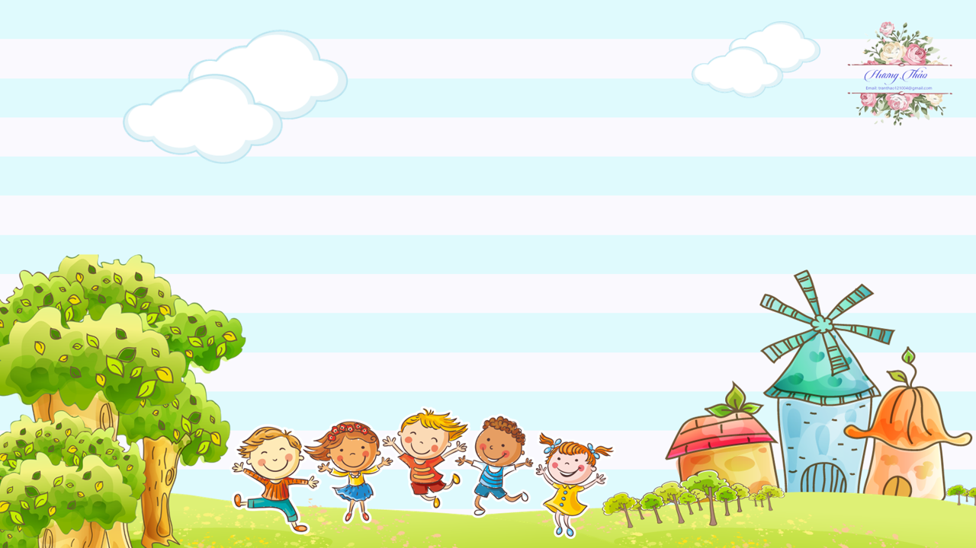
Củng cố bài học
Hương Thảo: tranthao121004@gmail.com

